Slide 1
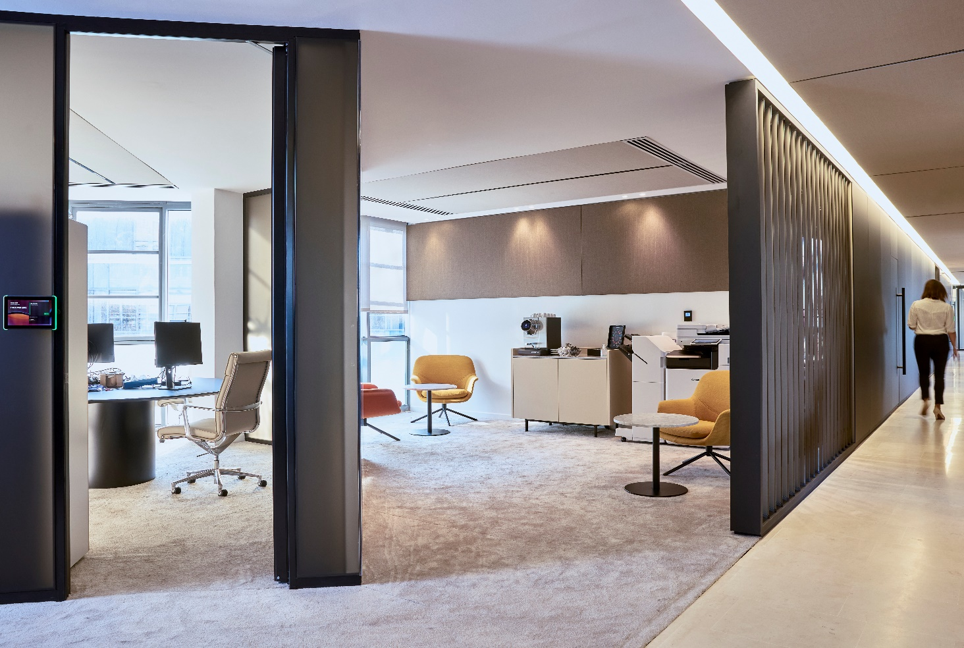
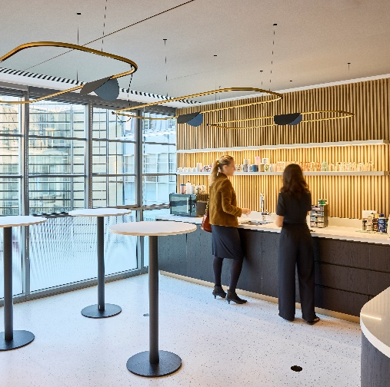
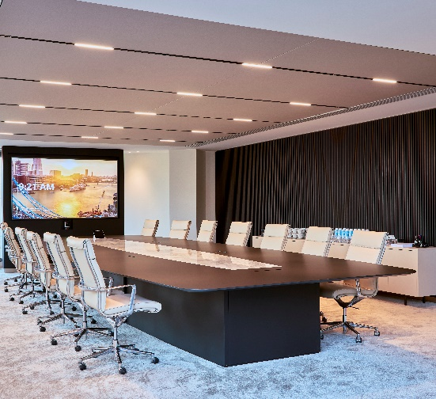
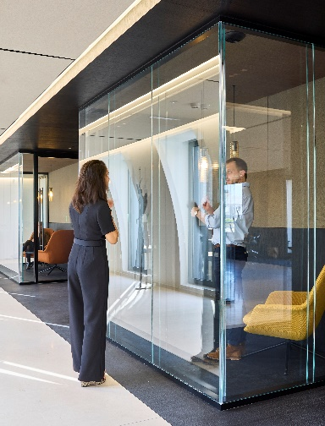
Norton Rose
Paris (75) - France
KORUS GROUP EXPERTISE | Réalisation
MODE D’INTERVENTION | Entreprise Générale
ARCHITECTE | Chambers
CONTEXTE
Volonté de la part de Norton Rose, cabinet d’avocats d’affaire, de rénover entièrement son siège afin d’améliorer l’expérience collaborateur mais également de proposer une véritable « expérience client ».
SPÉCIFICITÉ DU PROJET
Travaux en site occupé sur 2 niveaux complets (R+6 et R+7) ainsi que deux étages partiels (RDC et R+5) : phasage méticuleux des travaux (dont curage et démolition des anciens espaces cloisonnés), livraison des étages un par un et gestion des flux afin de ne pas perturber l’activité. Création d’une zone accueil client VIP sur la moitié du R+7, d’un Work Café, d’espaces de travail cloisonnés et/ou ouverts. Certification BREEAM.
DATE DE LIVRAISON | 2024
SURFACE | DURÉE | BUDGET
5 100 m² | 16 mois | 9 M€

